Slide 1
Proyecto: “¿Cómo me siento?” 4to Año de Educación General Básica
LENGUAJE Y COMUNICACIÓN CUARTO BÁSICO
DEPARTAMENTO DE MENTORÍA 2020

Slide 2
INGLÉS
jane@gmail.com
2.- Busca las palabras en
el vocabulario de la lectura
que falta. Luego, vuelve a leer
el texto
I have a cold
Vocabulary
Hi Jane:
I can´t go to school this week. I don’t feel well. I’m in bed with a terrible cold.
I have a headache and an earache. The doctor says I should drink a lot of
Wáter and rest and I shouldn’t watch TV. I can’t talk because I have a sore
throat too.
See you next week.
Love, Sally
Should: debería
Shouldn`t: no debería
Feel well:
Drink:
Throat:
Earache:
Headache:
Can’t go: no puede ir
Water:
Week:

Slide 3
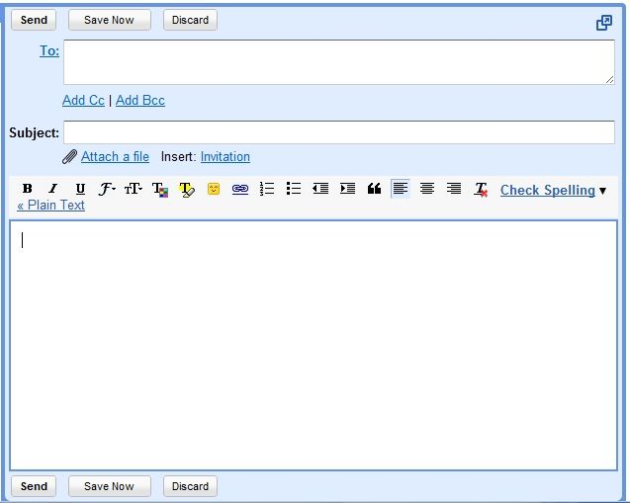
Loren@gmail.com
3.- Ahora, completa el email en el cual
Jane habla de Sally en tu cuaderno. Toda la información para completar esta en el correo de Jane.
4.- Otra manera de realizar esta actividad: Puedes escuchar el audio de esta respuesta y completar con lo que escuchas. Envía una foto de tu texto con las palabras
que faltan a tu profesora.
Sally has a cold
Hi Loren
Sally is in bed. She has a______________ . Sally has a____________ , ________a and a sore throat. Sally should _____________She shouldn’t_____________
Bye,
5.- Escucha nuevamente al audio y repítelo varias veces. Ahora con tu voz, graba un audio o un video de tu repetición.
6.- Envía tu grabación a la profesora.

Slide 4
BYE BYE
TAKE CARE!!!

